Slide 1

carta
CARTA PEDAGOGICA PER UNA SCUOLA MULTICULTURALE -IC COMO REBBIO
Ricerca-azione coordinata dal
prof. Mantegazza

Slide 2

SITUAZIONE DI PARTENZA
LA MULTICULTURALITA’ DELLA NOSTRA SCUOLA E’ COME UN TESORO NASCOSTO IN FONDO AL MARE E……

Slide 3
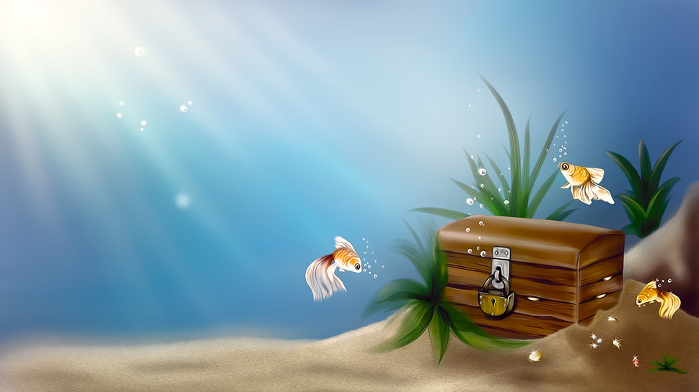
L’AZIONE DELLA NOSTRA SCUOLA DEVE LIBERARE QUESTO TESORO E RENDERLO EVIDENTE
Da dove partiamo?

Slide 4
LA SCUOLA MESSA IN DISCUSSIONE
Il modello tradizionale della scuola è ancora valido?

Slide 5
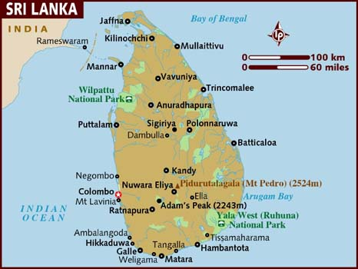
Esempio bimbo Sri Lanka
I tempi della scuola non corrispondono ai tempi dei
bambini
Sintesi : Ripensare la temporalità della scuola
Come :
Recupero delle competenze con un modello misto tra
ordini di scuola
Progettare sul bambino «malgrado»i tempi
Imparare ad «abitare « il calendario

Slide 6

Mettere in discussione l’idea della rigidità della classe
Sintesi : destrutturare la rigidità delle classi in trasversale e in verticale
documentandola e strutturandola in «modello»
Come : rotazione delle classi in classi aperte almeno un giorno alla
settimana

Slide 7

Esempio Fratelli d’Italia L’Italia raccontata dai bambini italiani ai compagni stranieri
Valore istituzionale della Scuola come elemento di unitarietà
Sintesi : sottolineare l’aspetto dell’Istituzione come tutela delle diversità,
senza favoritismi.L’Istituzione fa rispettare i diritti di tutti,soprattutto
i più deboli.
Come : ribaltare la prospettiva nella presentazione dell’Italia senza
nascondere le criticità
Far raccontare l’Italia ai bambini chiedendosi cosa vuol dire essere italiano,
essere comasco (si parte dall’Italia per arrivare al proprio territorio)
Favorire una riflessione sulle rispettive mappe di conoscenza

Slide 8
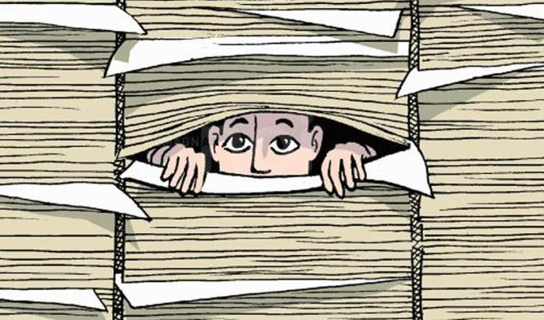

Slide 9
CULTURE E QUOTIDIANITÀ
Come il «magico» può favorire l’incontro tra culture

Slide 10
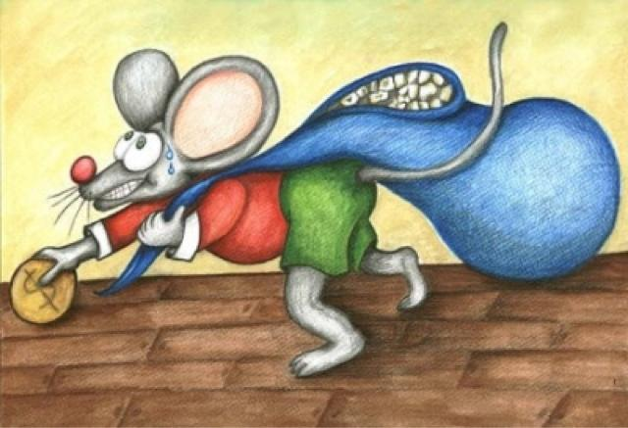
Esempio del topino dei denti
la Scuola come punto di incontro del mondo magico che è in ogni
bambino
Sintesi : far emergere la parte irrazionale che è in ognuno di noi che ,se ignorata, sfocia in qualcosa di negativo
Come : attraverso la narrazione di storie delle diverse culture poiché i bambini di nazionalità differente hanno conoscenze diverse.
Far confrontare le diversità del «Magico»
I

Slide 11
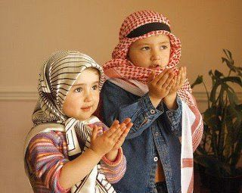
Esempio della preghiera
Confrontarsi trasversalmente con l’assoluto, il sacro, per andare
oltre nella trascendenza
Sintesi :sfruttare le occasioni quotidiane per sottolineare la dimensione antropologica dei singoli gesti
Come : mettere a confronto le modalità della preghiera.
Partire dall’esperienza personale, dall’occasionale, per sollecitare
un confronto, privo di alcun giudizio,sugli aspetti sacrali della
propria cultura.
Costruire su questo tema un curricolo verticale fino alla fine del
I ciclo

Slide 12
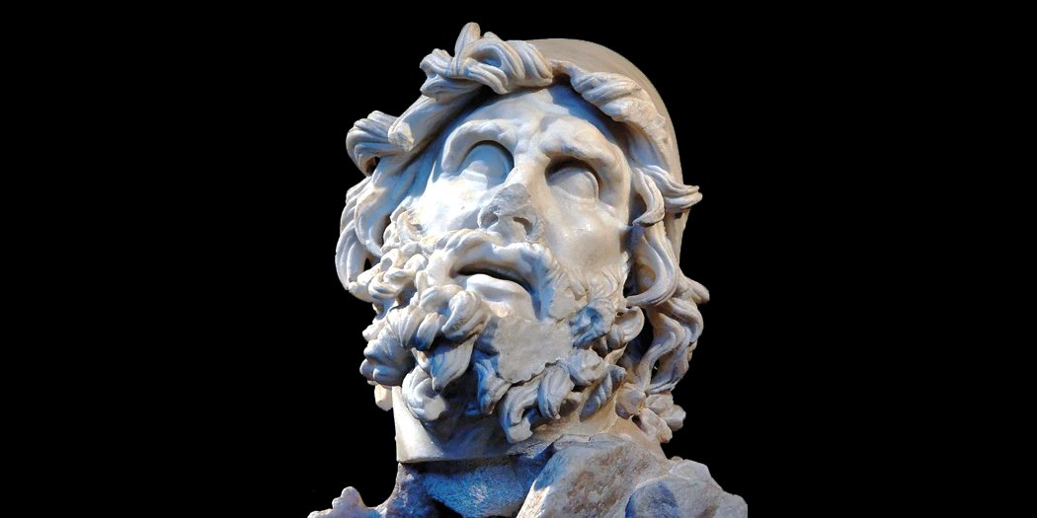
Esempio «Il viaggio di Ulisse»
Raccontare «l’universalità» dell’uomo
Sintesi : favorire un approccio all’universalità per motivare la classe multiculturale
Come : raccontare la storia senza fossilizzazioni Occidente/Oriente
Evitare giudizi di valore , prescindere dalla territorialità o dalla geograficità

Slide 13
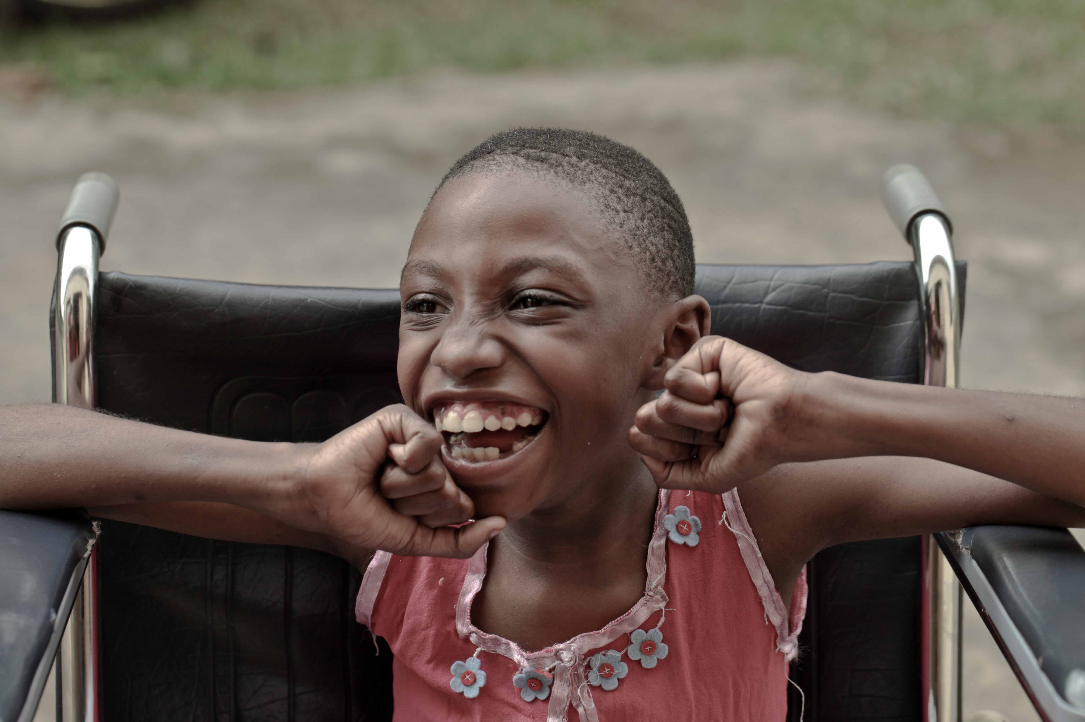
Disabilità e origine straniera
Ruolo della scuola e grado di inclusività per l’accettazione del disagio
Sintesi : affrontare la doppia differenza legata alla disabilità e all’appartenenza ad altra cultura
Come : rendere consapevole la classe del valore di questa complessità,
sollecitare l’integrazione della classe alla disabilità

Slide 14
INDIVIDUALIZZAZIONE DELLA DIDATTICA
Ogni bambino ha un codice di accesso,trovare quel codice significa rendere l’apprendimento davvero individuale

Slide 15

Esempio del bimbo e la musica
Ricercare il codice di accesso di ogni bambino
Sintesi : diversificare i linguaggi per la ricerca del codice
Come : presentare canzoni e musiche di altre culture ,più prossime al mondo
conosciuto dal bambino, per raggiungere gli obiettivi programmati.

Slide 16
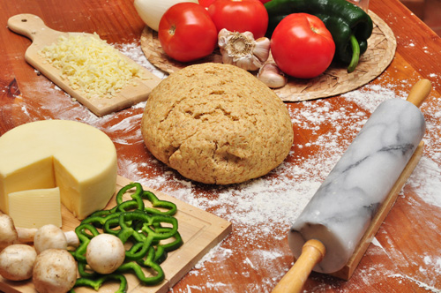
Progetto ricette
Far passare la multiculturalità attraverso la collaborazione
delle famiglie
Sintesi : la cucina delle varie culture può favorire l’incontro
delle famiglie e coinvolgere anche le più refrattarie.
Come : collaborare, spiegare ma mai giustificare la non partecipazione.
Delimitare sempre i confini, ribadire il ruolo dell’Istituzione.

Slide 17

Esempio bambino autistico
Insegnare a contenere le emozioni
Sintesi : stabilire dei limiti, dire di no
Come : insegnare ad accettare il limite proponendo delle
Possibilità, delle alternative.
Partendo dal limite , procedere con semplici gratificazioni

Slide 18
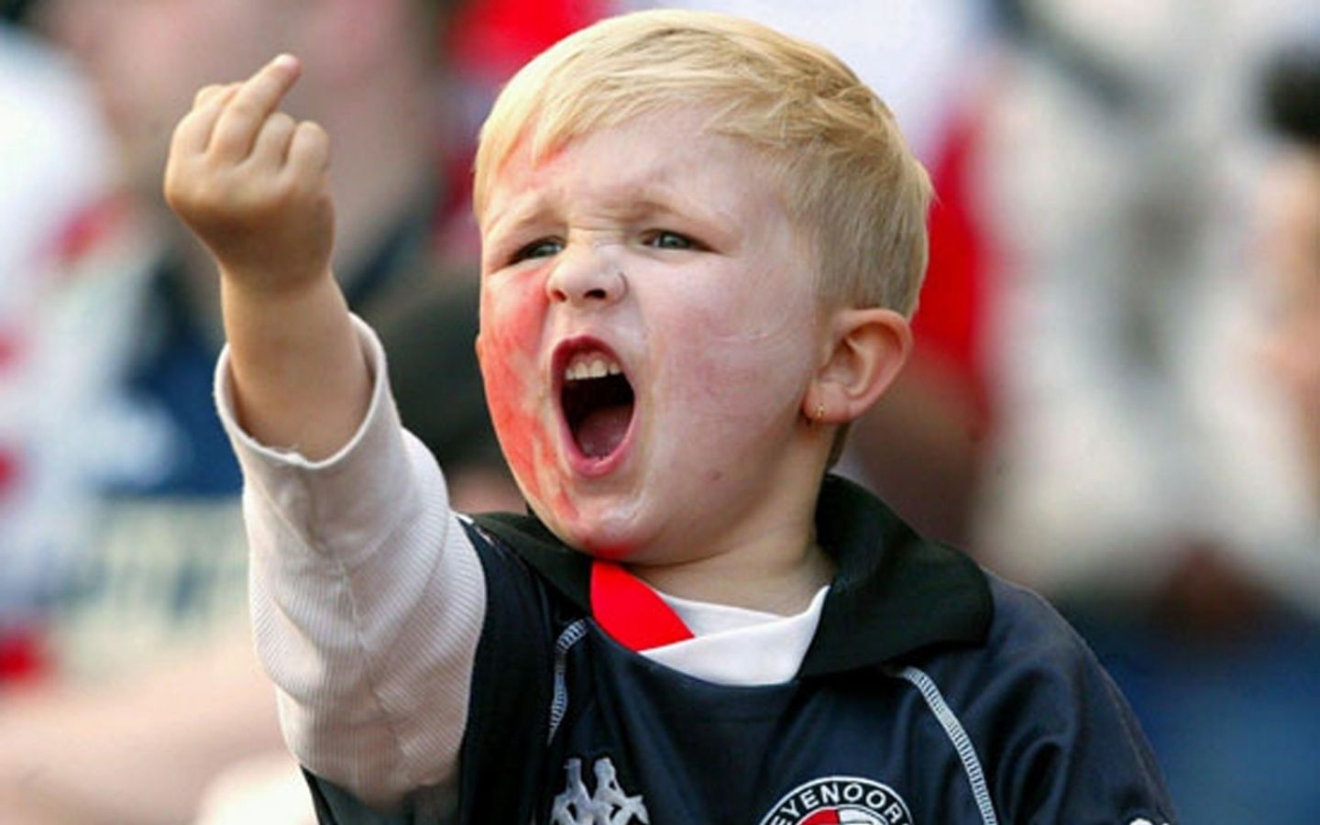
I Disturbatori
Che fare con i disturbatori ?
Sintesi : ritagliare un ruolo al disturbatore
Come : considerare che il bambino fa parte della classe e che è normale
sia lì.
Collaborare con le compresenze, le educatrici ecc.

Slide 19
LA COLLEGIALITA’
Collegiali ma diversi

Slide 20

Collegialità come condivisione e sostegno morale Collegialità come unione di fronte alle famiglie ma sana conflittualità all’interno dei Consigli e dei Collegi per la ricerca di soluzioni

Slide 21

Esempio» L’isola del tempo perso»
Ma i progetti sono una perdita di Tempo ?
Sintesi : dare senso ai propri progetti, alle proprie attività
Come : valorizzare il progetto attraverso la documentazione.
Rendere importante il proprio progetto attraverso la ricaduta
sugli altri insegnanti .
Redigere schede sintetiche partendo dalle motivazioni che hanno
sollecitato il progetto , per chi è stato pensato, ecct.

Slide 22
LE EMOZIONI
Emozioni si………….ma con cautela

Slide 23

Esempio «La nascita»
Affrontare argomenti emotivamente coinvolgenti
Come : lavorare sulle emozioni con molta attenzione,
Puntare sul cognitivo non sull’emotivo

Slide 24

Esempio del velo islamico
Affrontare il conflitto delle culture
Sintesi : arrivare al pensiero critico attraverso le conflittualità
Come : porre questioni senza limitarsi ad una cultura in particolare,
Riflettere sulle rigidità delle culture come prospettiva di un’analisi
contrastiva che caratterizzi tutta la Scuola,
Coinvolgere la comunità scolastica per tendere ad un pensiero critico.

Slide 25
FALLIMENTI E FATICHE
Il valore del fallimento

Slide 26
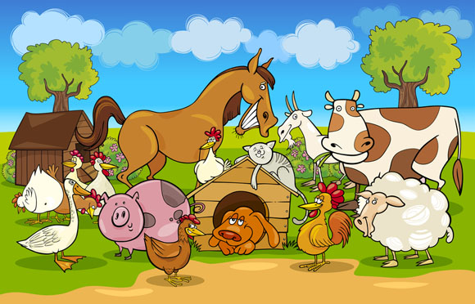
Esempio I bambini fanno i versi degli animali
Avere l’impressione di fallire malgrado l’impegno
Sintesi : un comportamento scorretto è da considerarsi un
fallimento ? Forse ma succede e deve sollecitare una
riflessione
Come : imparare ad accettare anche i fallimenti,
Non temere il confronto con i colleghi,
Chiedere agli altri
Riflettersi negli altri

Slide 27
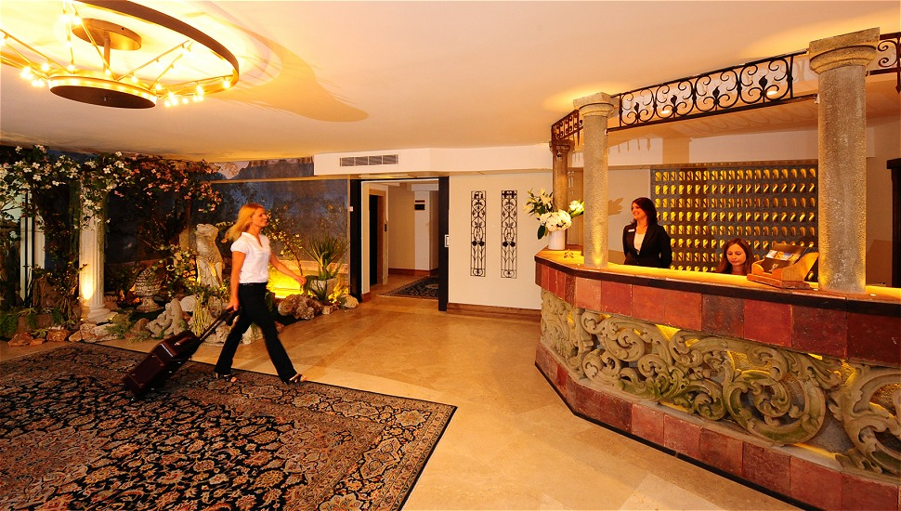
L’albergo perfetto
Riflettere sula fatto che non esistono luoghi perfetti,
il pericolo esiste dappertutto !

Slide 28
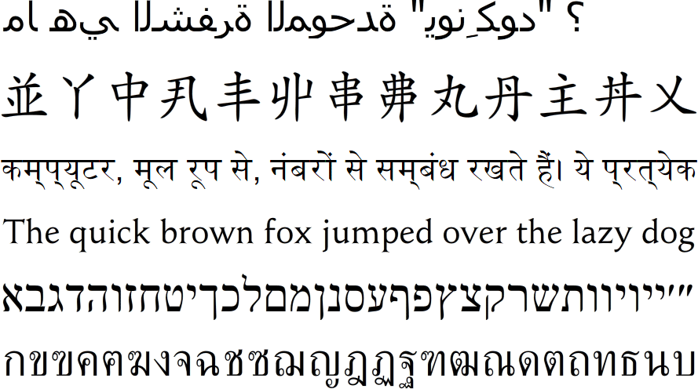
Quanta diversità !
Avere tanta pazienza con la coscienza della fatica estrema del lavoro del docente

Slide 29
DULCIS IN FUNDO
Esiste la classe modello?

Slide 30
ACER IN FUNDO
Dei bambini non si sa niente

Slide 31
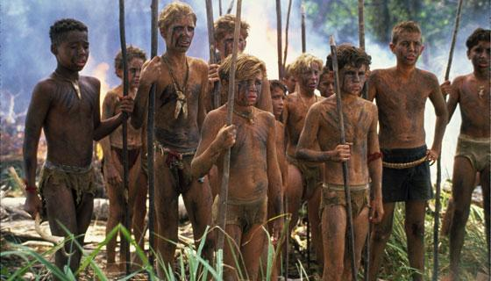
Non esiste una classe modello
Sintesi : Considerare che anche classi apparentemente
«perfette»possono assumere atteggiamenti da bulli,
emarginando compagni, creando club segreti,prendendo in
giro compagni
Come : intervenire in modo fermo e deciso,
Non indietreggiare di fronte ad atteggiamenti di esclusione,
Chiedere la collaborazione della Scuola

Slide 32
E ADESSO?
La strada continua, occorre costruire il modello per definire l’identità culturale della scuola con nuova consapevolezza

Slide 33
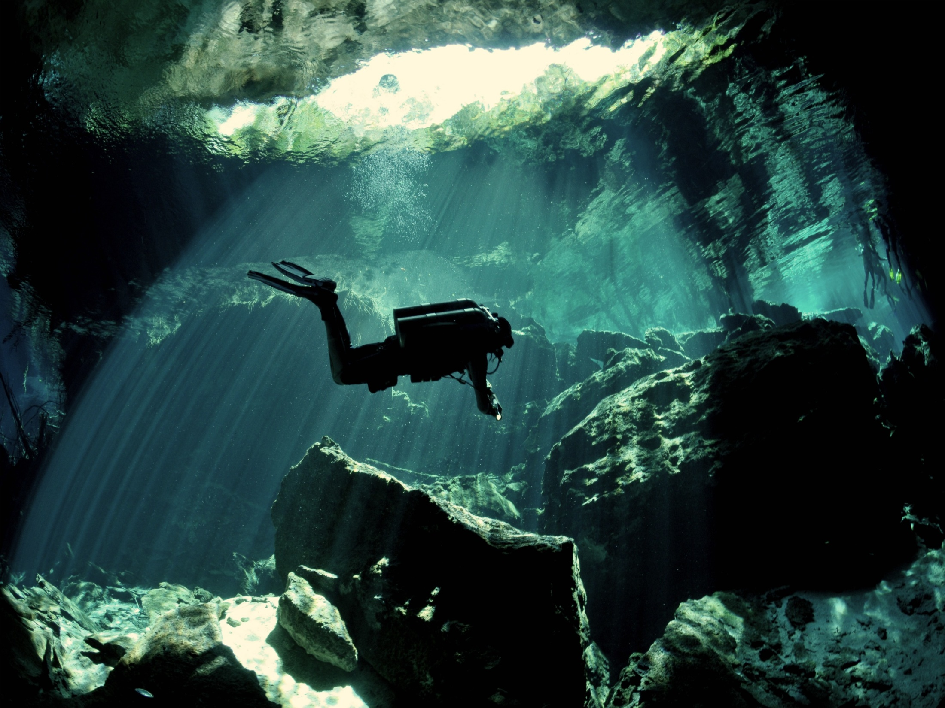
Andiamo in fondo al mare e recuperiamo il nostro tesoro senza paura
Sintesi : occorre costruire il modello
Come : Parlarne
Documentare i percorsi
rendere visibili gli interventi e i risultati
spiegare il « senso pedagogico» delle diverse esperienze
Perché sono tutte queste esperienze che contribuiscono a rappresentare
l’identità culturale dell’I.Comprensivo Como Rebbio

